Slide 1
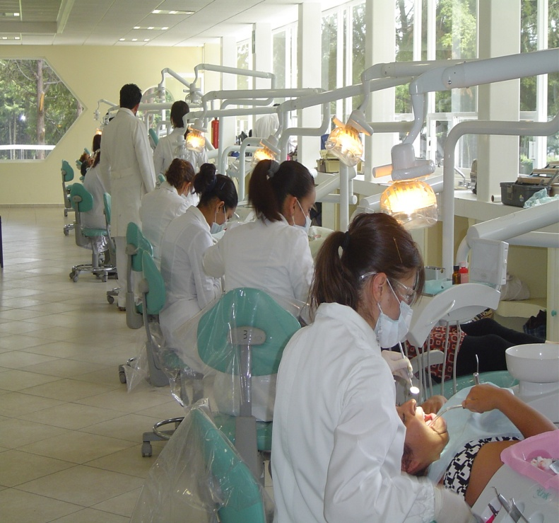
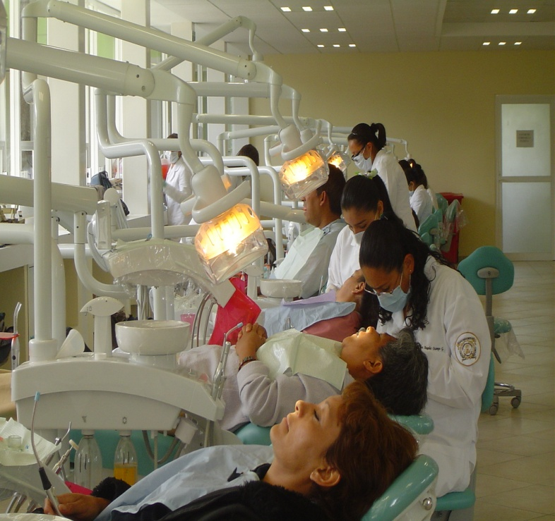
UNIVERSIDAD AUTONOMA DEL ESTADO DE MEXICO
CLINICA DE OPERATORIA DENTAL II
FACULTAD DE ODONTOLOGIA
M. EN R.I. MARIA FLORINDA VILCHIS GARCIA

Slide 2
MATERIAL DIDACTICO
AUTOR:
MARIA FLORINDA VILCHIS GARCIA

Slide 3
PROGRAMA EDUCATIVO: LICENCIATURA DE CIRUJANO DENTISTA
AREA DE DOCENCIA: REHABILITACION ODONTOLOGICA
UNIDAD DE APRENDIZAJE: CLINICA DE OPERATORIA DENTAL II
CLAVE: L40032
TIPO: CLINICA
CARACTER: OBLIGATORIO
Notes:
Datos relevantes de la unidad de aprendizaje de Clínica de Operatoria Dental II de acuerdo a su ubicación en el mapa curricular de la Licenciatura de Cirujano Dentista.

Slide 4
OBJETIVO
Que el futuro Cirujano Dentista desarrolle habilidades psicomotrices basadas en las experiencias clínicas por medio de la atención a los pacientes que requieran tratamiento preventivos y restaurativos.
Notes:
El catedrático hará énfasis en el contenido del objetivo de la unidad de aprendizaje para lograr se cumplan las competencias contenidas en la misma.

Slide 5
CONTRIBUCIÓN DE LA UNIDAD DE APRENDIZAJE AL PERFIL DE EGRESO
La unidad de aprendizaje, Clínica de Operatoria Dental II contribuye a la formación del futuro odontólogo en la elaboración y aplicación de procedimientos: preventivo, restaurativo y de rehabilitación bucal del individuo respetando la norma nacional e internacional de salud.
Notes:
Como todas las unidades de aprendizaje que conforma el plan de estudios de la carrera de Cirujano Dentista ésta también tiene una importante participación en el perfil de egreso del alumno y se encuentra descrita en la presente diapositiva.

Slide 6
CLINICA DE OPERATORIA DENTAL II
UNIDAD DE COMPETENCIA I
UNIDAD DE COMPETENCIA II
UNIDAD DE COMPETENCIA III
UNIDAD DE COMPETENCIA IV
BIBLIOGRAFIA
Notes:
Unidades de competencia que conforman el programa de la unidad de aprendizaje de Clínica de Operatoria Dental II de 6º. semestre

Slide 7
UNIDAD DE COMPETENCIA V
PROMOVER HÁBITOS DE HIGIENE EN CADA PACIENTE

Slide 8
Conocimientos:
Conocer los medios para la prevención bucal
Estrategias didácticas:
Asesoría, supervisión individual y demostración clínica

Slide 9
Criterios de Desempeño para la Evaluacion IV
MANEJAR LA MOTIVACIÓN Y ORIENTACIÓN PARA LA PRESERVACIÓN DE LA SALUD BUCAL EN EL PACIENTE

Slide 10
Promover hábitos de higiene en cada paciente en relación a placa dentobacteriana para mantener la salud oral del paciente

Slide 11
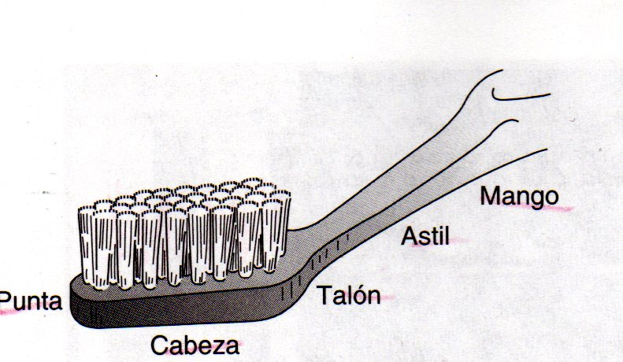
HIGIENE BUCAL
CEPILLOS DENTALES
El cepillo dental manual consta de una cabeza con cerdas y un mango, éstos varían en tamaño, forma, textura y diseño.
Notes:
Odontologia Preventiva Primaria, norman O. Harris, Franklin García-Godoy, 1a. Edición, Editorial Manual moderno, 2001; p. 62

Slide 12
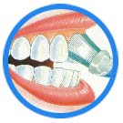
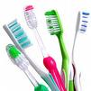
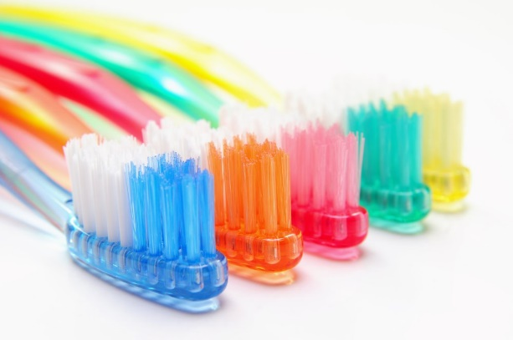
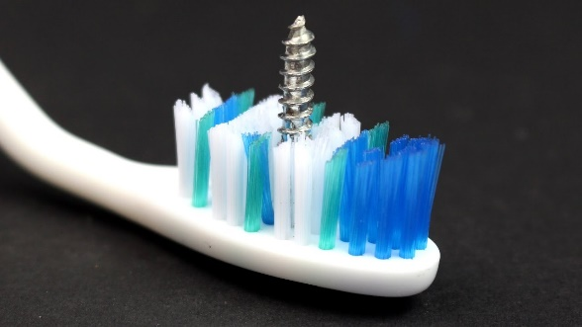
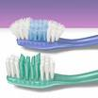
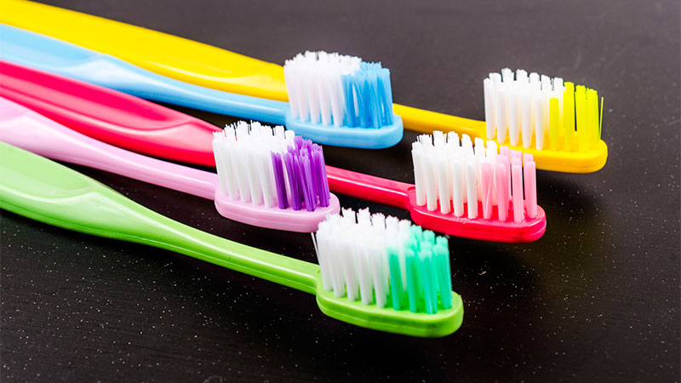
Selección de un cepillo dental adecuado

Slide 13
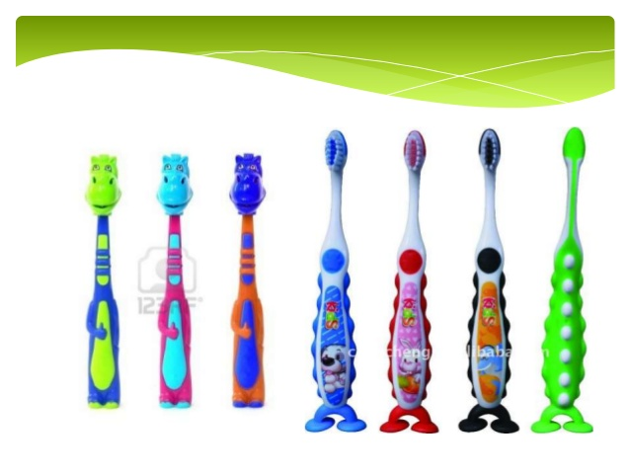
Cepillos Dentales para niños

Slide 14
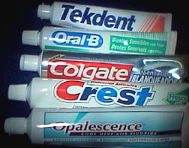
DENTRIFICOS
Mezcla utilizada sobre el diente junto con un cepillo dental tiene la capacidad de anti-caries al facilitar la remineralización de las lesiones cariosas incipientes.
Notes:
Odontologia Preventiva Primaria, norman O. Harris, Franklin García-Godoy, 1a. Edición, Editorial Manual moderno, 2001; p. 86

Slide 15
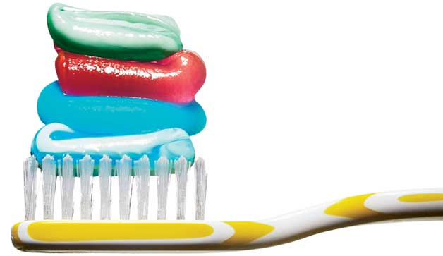
Tipos de pastas dentales
Pasta Anti-Caries
Pasta para Dientes Sensibles
Pasta Anti-Sarro
Pasta Blanqueadora
Pasta Fluorada

Slide 16
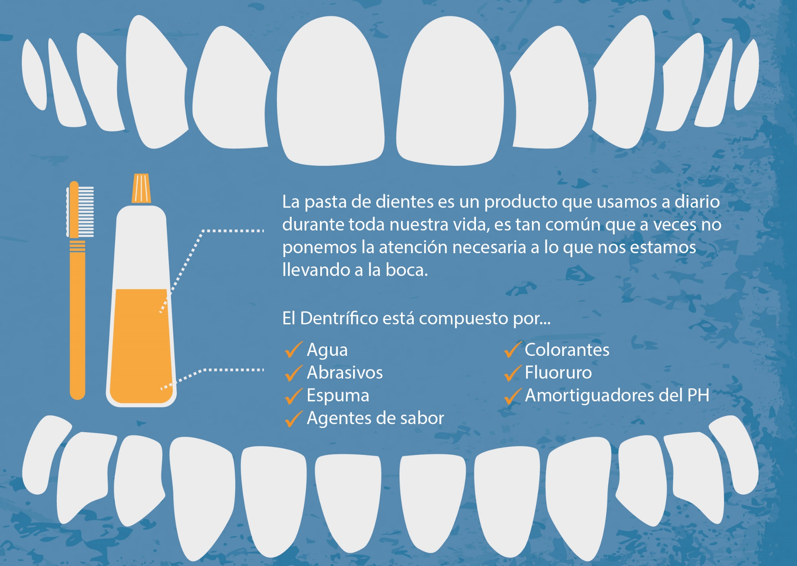

Slide 17
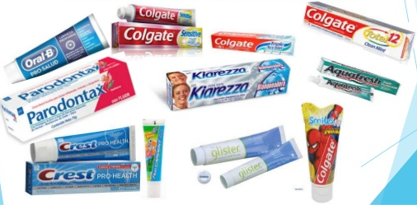

Slide 18
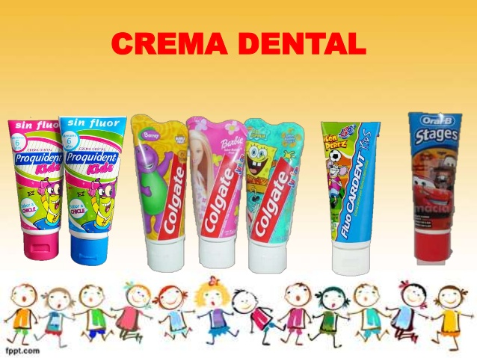
Pastas dentales para niños

Slide 19
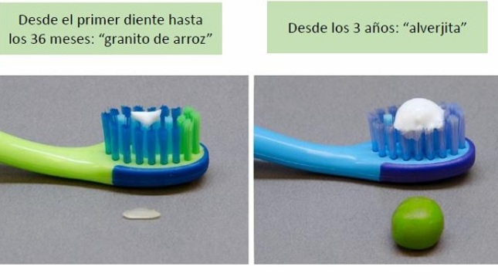
Cantidad de pasta para niños

Slide 20
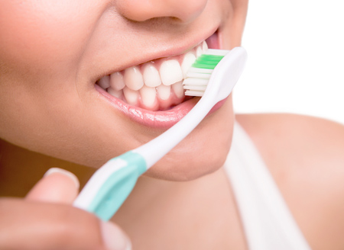
Técnica de cepillado
Es el método de higiene que permite remover la placa dentobacteriana de los dientes para prevenir problemas de caries dental y periodontales.

Slide 21
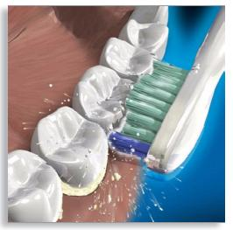
TECNICA DE CEPILLADO
Coloque el cepillo en forma horizontal ejerza un suave movimiento de arriba-abajo,abajo-arriba para los dientes anteriores y movimientos de adelante hacia atrás en dientes posteriores , sin que los filamentos se desplacen de la posición inicial.
Notes:
Odontologia Preventiva Primaria, norman O. Harris, Franklin García-Godoy, 1a. Edición, Editorial Manual moderno, 2001

Slide 22
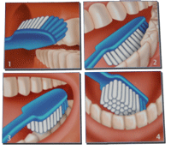
TECNICA DE CEPILLADO
Coloque el cepillo verticalmente para cepillar la cara interna de los dientes superiores e inferiores.
Cepille la superficie de masticación con un movimiento de adelante hacia atrás y circular. No olvide cepillar el paladar y la lengua para completar la higiene bucal

Slide 23
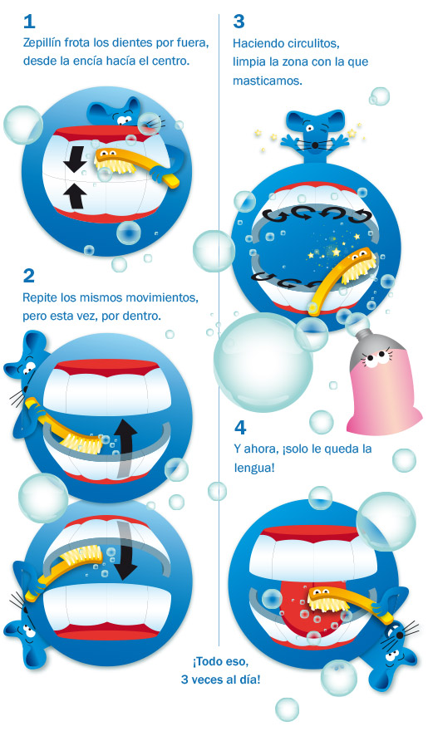
Técnica de cepillado para niños

Slide 24
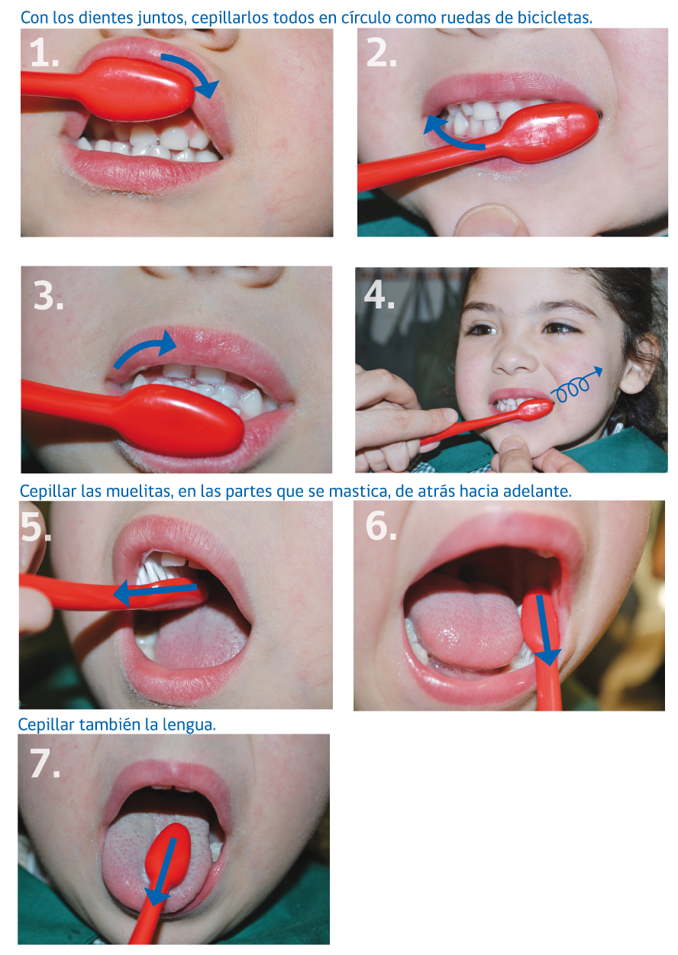
Técnica de cepillado para niños

Slide 25
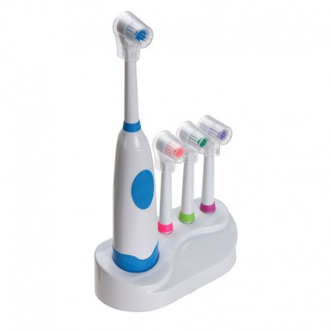
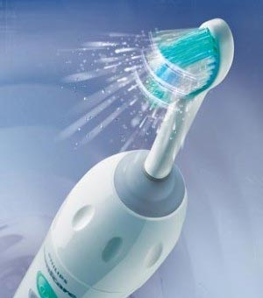
CEPILLO ELECTRICO
El cepillo eléctrico permite una mejor remoción de placa bacteriana debido a su cabeza rotatorio oscilante. Este cabezal se adapta a la forma de cada diente y permite limpiar en profundidad todas las superficies dentales, especialmente en las zonas interdentales y subgingivales.
Notes:
Lindhe, Jan.- Periodoncia Clínica. Edit. Médica panamericana. Edición, 1996

Slide 26
USO DEL CEPILLO ELECTRICO
Coloque el cepillo en forma horizontal. Ejerza un suave movimiento de adelante hacia atrás sin que los filamentos se desplacen de la posición inicial.

Slide 27
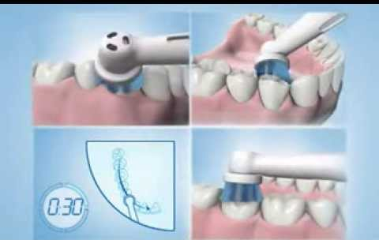

Slide 28
TECNICA DE CEPILLADO PARA PACIENTES CON APARATOS DE ORTODONCIA
Coloque el cepillo en forma horizontal, en un ángulo de 45º. Ejerza un suave movimiento de adelante hacia atrás sin que los filamentos se desplacen de la posición inicial.
Gire 90º el cepillo colocándolo encima de los brackets, para limpiar la superficie superior e inferior de los mismos.

Slide 29
TECNICA DE CEPILLADO PARA PACIENTES CON APARATOS DE ORTODONCIA
Termine con un cepillo interdental. Entre las caras del brackets que se miran entre si y en los espacios pequeños donde el cepillo no puede ingresar

Slide 30
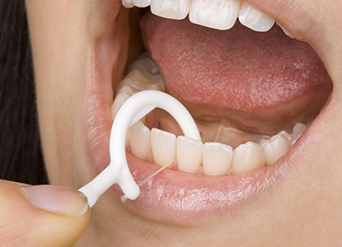
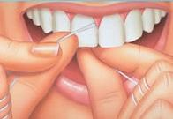
HILO DENTAL
Es el mas eficaz aditamento para remover la placa y los detritus alimenticios cuando la papila interdental llena la abertura del espacio interdental.
Notes:
Odontología Preventiva Primaria, norman O. Harris, Franklin García-Godoy, 1a. Edición, Editorial Manual moderno, 2001; p. 102,106.
Odontología Preventiva Primaria, norman O. Harris, Franklin García-Godoy, 1a. Edición, Editorial Manual moderno, 2001; p. 102,106

Slide 31
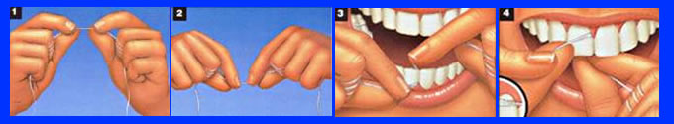
TECNICA
Tome aproximadamente 50 cm. de hilo y enrolle las puntas en sus dedos medios.
Utilice los dedos pulgares para deslizar el hilo entre los dientes. Introduzca suavemente el hilo dental entre los dientes hasta que el hilo llegue al borde de las encías.
Mueva el hilo hacia arriba y abajo en cada diente para remover la placa dentobacteriana

Slide 32
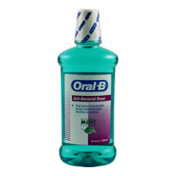
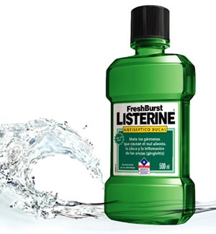
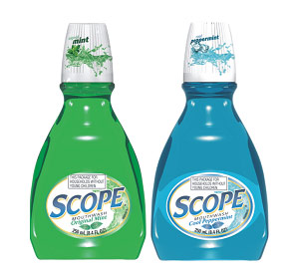
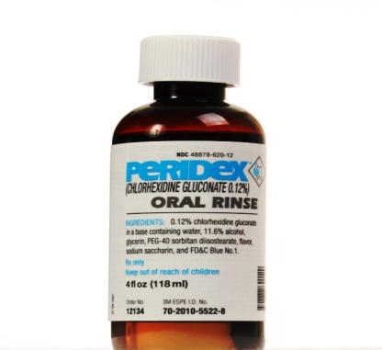
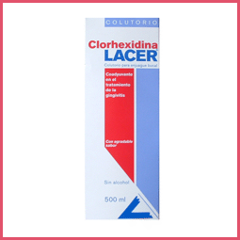
ENJUAGUES BUCALES
Para motivar la mejoría en la higiene oral, el odontólogo debe informar a los pacientes que el mal aliento puede ser generado por la putrefacción microbiana dentro de la boca.
Notes:
Odontología Preventiva Primaria, norman O. Harris, Franklin García-Godoy, 1a. Edición, Editorial Manual moderno, 2001; p. 94

Slide 33
BIBLIOGRAFIA

Slide 34
BASICA
Baum Ll., Philips RW., Lund M. R.., tratado de operatoria Dental,3ª Edición, Editorial McGraw-Hill Interamericana, 1996,USA.
Carranza-Newman. Periodontología Clínica. Edición 8ª. Editorial McGraw-Hill interamericana 1998.
Barrancos Mj. Operatoria dental, 3ª edición, editorial panamericana, 2002, Buenos Aires Argentina.
Anusavice J. K, La ciencia de los materiales dentales de Philips, 10ª edición, editorial Mc Graw-Hill interamericana, 1998, USA.
Schwartz Rs., Summit J.B., Robbins J. W., Fundamentos en Odontología Operatoria, un logro contemporáneo,1ª edición, 1999, editorial Actualidades Médicas Odontológicas Latinoamericana, USA.

Slide 35
COMPLEMENTARIA
Baratieri.-Operatoria dental. Ed. Quinta Escencia. ed. 1ª.
Esquivel A. y. m.,p. c. d.; g. E. G., p. c. d. Consentimiento informado en odontología, Facultad de Odontología UAEM, Abril 2005.
Giglio Máximo J, Nicolosi Liliana N. Semiológia en Practica de Odontología. Ed. McGraw-Hill, Interamericana 2002.
Sapp Philips J, Evarsole R. Lewis, Wysock P. George. Patología Oral y Maxilofacial Contemporánea. Ed. Harcourt.
Norma Oficial Mexicana para la prevención y control de enfermedades bucales NOM-013-SSA2-2005

Slide 36
Harris Norman O. Garcia Godoy Franklin. Odontología Preventiva Primaria. Ed. El Manual moderno S. A. de C. V. 2001.
Bhaskar S.N. Patología Bucal, ed. 6ª. Ed. El ateneo.
Walton-Torabinejad. Endodoncia. Principios y Practica, ed. 2ª, Ed. Mc Graw-Hill, Interamericana 1996.
Castellanos S.J. L. Díaz G. I. m.,Gay. Z. O. Medicina en Odontología. Manejo de pacientes con enfermedades sistémicas, 2ª ed., 2002, Ed. Manual moderno.
Friedrich A Pasler.- Radiología, Atlas de radiología clínica. Ed. Masson-SALVAT odontología. Ed. 1992.
Lindhe, Jan.- Periodoncia Clínica. Ed. Médica Panamericana. ED. 1996.
Cova N. J. L. Biomateriales Dentales, Ed. AMOLCA, 1ª ed., 2004, Colombia.

